Slide 1
Психологическое сопровождение педагогов работающих с детьми с ОВЗ.
Дорожкова М.И.
педагог-психолог
МБОУ «СОШ № 19» г Читы

Slide 2
отношение педагога к ребенку
отношение педагога к результату достижений ребенка
готовность к изменениям
умение педагога индивидуализировать процесс обучения
умение хвалить

Slide 3
Причины сопротивления у педагогов при реализации инклюзии:
- потеря контроля,
- потеря компетентности,
- личная неопределенность,
- неожиданность,
- увеличение объема работы,
- нежелание перестраиваться и усложнять себе жизнь - лишней подготовкой к уроку,
- заниматься самообразованием в новом направлении.
- личная неприязнь.

Slide 4
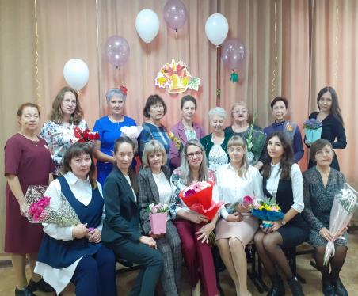
Высокий профессионализм педагога – это
способность найти компетентный источник информации, обратиться за консультацией и скорректировать свою работу.

Slide 5
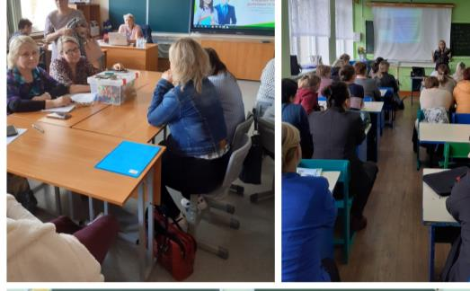
Эффективность реализации образовательной инклюзии во многом определяется готовностью педагога к взаимодействию
с ребенком с
особенностями семьей
развития

Slide 6
В условиях общеобразовательного пространства помощь в выборе и использовании альтернативных форм коммуникации и работы с детьми с ОВЗ педагоги получают от узких специалистов ОУ.

Slide 7
В процессе обучения учителю следует:
- использовать четкие указания;
- поэтапно разъяснять и учить последовательно,
выполнять задания;
повторять инструкции к выполнению задания;
демонстрировать уже выполненное задание.

Slide 8
В учебном процессе педагог должен использовать различные виды деятельности:
чередовать занятия и физкультурные паузы;
предоставлять дополнительное время для завершения задания;
предоставлять дополнительное время для сдачи домашнего задания;
использовать листы с упражнениями, которые требуют минимального заполнения.

Slide 9
В организации учебного процесса детей с ОВЗ необходимо использовать:
вербальные поощрения;
свести к минимуму наказания за невыполнение правил и заданий;
очень важно ориентироваться на позитивное, чем негативное;
составлять планы, позитивно ориентированные и учитывающие навыки и умения школьника.

Slide 10
При работе с детьми с ОВЗ можно использовать подсказки:
.
1. Поддержка специалистов.
2. Плотно взаимодействуйте с семьей учеников с ОВЗ.
3. Постараться не акцентировать внимание обычных детей на ребенке с ОВЗ.
4. Включать ребенка с ОВЗ в групповую деятельность;
5. Наблюдайте за ребенком с ОВЗ
6. Создайте благоприятный эмоционально-положительный фон.
7. Создайте необходимые условия для лиц с ОВЗ
8. Проводите классные часы, направленные на снижение стереотипов и предубеждений в адрес
учеников с ОВЗ и в целом на повышение культуры общения учащихся.
9. Научиться не отчаиваться от неминуемых неудач и разочарований и радоваться малейшим,
самым незначительным на первый взгляд успехам.
10. Верить, что Вы занимаетесь далеко не безнадежным делом.

Slide 11
«Для человека нет ничего более чудовищного наказания,
чем быть предоставленным в обществе самому себе и
оставаться абсолютно незамеченным»
Уильям Джеймс

